Slide 1
JSP – XML 설정

Slide 2
WEB.xml
web application의 설정을 위한 deployment descriptor(배포 설명자)
(서버 작동이 가능하도록 servlet 정보를 설정함)
브라우저가 Java Servlet에 접근하기 위해서는 WAS(Ex. Tomcat)에 필요한 정보를 알려줘야 해당하는 Servlet을 호출할 수 있다.
필요한 정보 : 1) 배포할 Servlet이 무엇인지 ( <servlet> - <servlet-name>, <servlet-class> )
필요한 정보 : 2) 해당 Servlet이 어떤 URL에 매핑되는지 ( <servlet-mapping> - <url-pattern>)
Url 맵핑 방식은 두가지.
1. web.xml 적어서 인식 (옛날 방식)
2. Annotation(어노테이션 @WebServlet(“/brd/*”)) 방식 = 요즘 방식

Slide 3
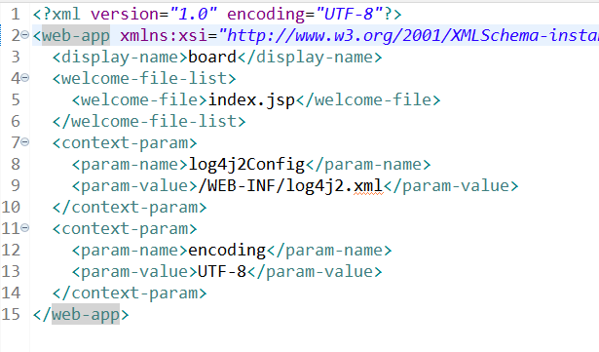
Web.xml 예시
프로젝트명 : 반드시 일치
Log4j2 설정

Slide 4
log4j2
java에서 로그를 생성하는 프로그램은 log4j, logback, log4j2 등이 있음.
그 중에서 log4j는 꽤나 오래된 프로그램이고, 사실 상 개발이 중단되어 (2015년에) 점차 쓰이지 않을 것이라 예상됨.
logback : log4j를 개발한 개발자가 개발
log4j에 비해 다양한 기능을 제공(필터링, 자동 리로드, 파일 자동 삭제, 파일 자동 압축 등)
Log4j2 : logback과 비교했을 때 멀티스레드 환경에서 10배에 가까운 처리량을 처리할 수 있고, 다양한 설정파일 및 appender을 지원함.

Slide 5
Log4j2 설정
<!-- log4j의 설정 첫 요소, 어떤 방식으로 내부 동작을 할 것인지 확인 -->
ERROR : 오류, 예치기 못한 예외 발생하면 즉시 출력
WARN : 사용X
INFO : 런타임 이벤트에 콘솔에 즉각 보일것으로 예상.
DEBUG : 시스템을 통한 흐름에 대한 자세한 정보
TRACE : 가장 자세한 정보를 표현
<Appenders> //로그가 출력되는 위치를 설정
<Console> :콘솔
<File> : 파일
<Rolling File> : 일별, 조건별로 파일
<JDBC> :DB

Slide 6
log4j2.xml 예시
<Configuration status="INFO">
<Appenders> //로그가 출력되는 위치를 설정
<Console name="Console" target="SYSTEM_OUT">
<PatternLayout pattern="%d - %msg%n" />
</Console>
</Appenders>
<Loggers>
<Root level="INFO">
<AppenderRef ref="Console" />
</Root>
</Loggers>
</Configuration>

Slide 7
Configuration - 최상위 요소이다. 하위요소로 Logger, Appender, Layout 등이 있다. - status 속성은 log4j2 내부 동작이 어떤식으로 하는지 확인, logging 할건지에 대한 설정값을 부여하는 부분 <Configuration status="INFO”>
2. Appenders - Appenders는 로그가 출력되는 위치를 나타냄 - 정의한 name은 AppenderRef 태그에서 참조를 할 때 사용 - 태그 별 출력 위치 <Console> : 콘솔 <File> : 파일 <RollingFile> : 조건에 따라 롤링(일별, 조건별 등) <JDBC>: DB - 아래는 Appenders 태그 안에 Console 태그를 이용하여 console이라는 이름을 갖는 system.out의 출력을 정의하는 부분이다. FILE, RollingFile, JDBC 등이 올 수 있다.

Slide 8
3. Loggers - 로깅 작업의 주체, 각 패키지 별, 로그 정책을 설정 할 수 있다. - <Loggers> : 하위 요소로 <Root>, <logger> 가 존재한다. - <Root> : 일반적인 로그 정책에 대해 정의를 할 수 있으며, 반드시 한 개를 정의 해야한다. - <Logger> : 여러개 정의를 할 수 있으며 name에 정의하는 패키지 범위를 설정 할 수 있다. - <AppenderRef> : 위에 정의한 Appender 의 참조를 지정 한다. Root, Logger 태그 안에서만 사용가능 - name : 로그의 name, 로그를 정의할 패키지의 범위 - level : 로그의 Level(위에 log level 참고) - additivity : 중복로깅여부

Slide 9
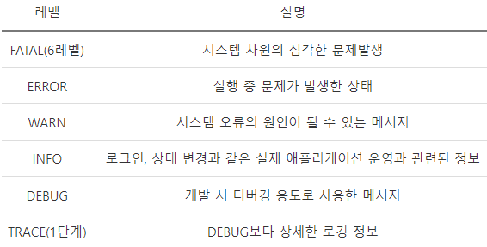
** LOG 레벨
더 이상 사용하지 않는 API

Slide 10
** Log layout Pattern 표기법
%c, %logger : 해당 로그를 쓰는 로거의 이름.
%C, %class : 해당 로그를 요청한 클래스 이름
%d, %date : 해당 로그가 발생한 시간
%enc, %encode : 특정 언어에서의 출력을 위한 문자 인코딩
%ex, %exception, %throwable : 예외 로그. 길이를 설정할 수 있음.
%F, %file : 해당 로그가 발생한 클래스 파일명
%l, %location : 해당 로그가 발생한 클래스명.메소드명(파일:라인)
%L, %line : 해당 로그가 발생한 라인 번호
%m, %msg, %message : 로그문에 전달된 메시지
%n : 줄바꿈
%p, %level : 로그 레벨
%r, %relative : 로그 처리시간
%t, %thread : 해당 로그가 발생한 스레드명
%style{pattern}{ANSI style} : ANSI를 사용해 특정 패턴을 스타일링함
%highlight{pattern}{style} : 로그 레벨명을 ANSI 색깔로 하이라이트
공식문서의 Layout 부분과, PatternLayout 부분을 참고하면 해당 부분에 대해 더욱 자세히 알 수 있다.

Slide 11
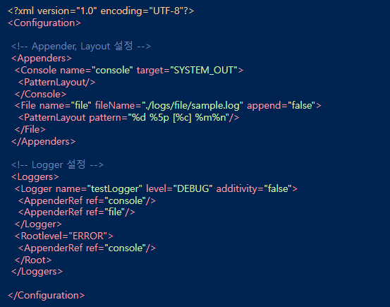
Log4j2.xml 예시

Slide 12
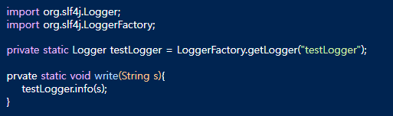
호출 예시 – slf4j 사용시 (현재 수업에서 사용)

Slide 13
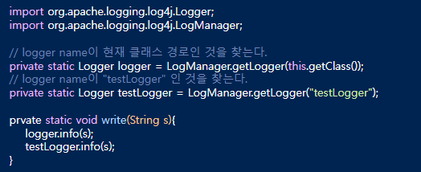
호출 예시 – slf4j 미사용시

Slide 14
Mybatis 설정
DAO(database access object)클래스 -> Mapper인터페이스 -> Mapper XML -> DB
SqlSession을 통해 자바에서 데이터베이스에 쿼리를 전달
Mybatis DTD 설정 (mxl 파일 제일 상단 !DOCTYPE 부분)
Mybatis 에서 제공하는 공식 mybatis 전용 DTD , 무조건 있어야 함.
Config : <!DOCTYPE configuration PUBLIC "-//mybatis.org//DTD Config 3.0//EN"
"http://mybatis.org/dtd/mybatis-3-config.dtd">
Mapper : <!DOCTYPE mapper PUBLIC "-//mybatis.org//DTD Mapper 3.0//EN"
"http://mybatis.org/dtd/mybatis-3-mapper.dtd">

Slide 15
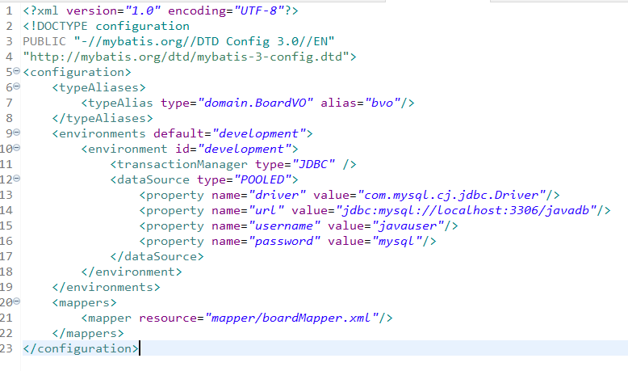
MybatisConfig.xml

Slide 16
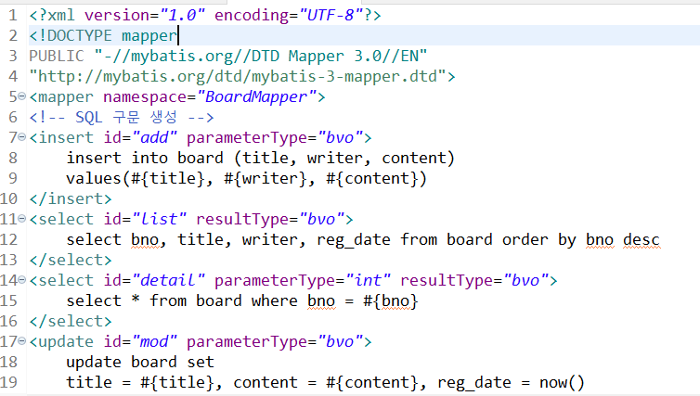
mapper.xml

Slide 17
Sqlsessionfactory XML에서 SqlSessionFactory 빌드하기 - https://mybatis.org/mybatis-3/ko/getting-started.html
모든 마이바티스 애플리케이션은 SqlSessionFactory 인스턴스를 사용한다.
SqlSessionFactory인스턴스는 SqlSessionFactoryBuilder를 사용하여 만들수 있다. SqlSessionFactoryBuilder는 XML설정파일에서 SqlSessionFactory인스턴스를 빌드할 수 있다.
XML파일에서 SqlSessionFactory인스턴스를 빌드하는 것은 매우 간단한다. 설정을 위해 클래스패스 자원을 사용하는 것을 추천하나 파일 경로나 file:// URL로부터 만들어진 InputStream인스턴스를 사용할 수도 있다. 마이바티스는 클래스패스와 다른 위치에서 자원을 로드하는 것으로 좀더 쉽게 해주는 Resources 라는 유틸성 클래스를 가지고 있다.
String resource = “orm/mybatisConfig.xml";
InputStream inputStream = Resources.getResourceAsStream(resource);
SqlSessionFactory sqlSessionFactory = new SqlSessionFactoryBuilder().build(inputStream);

Slide 18
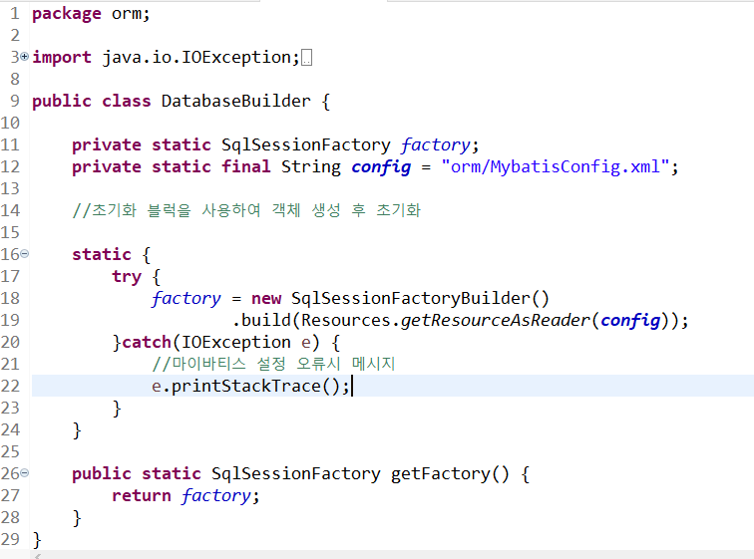
Sqlsessionfactory

